Slide 1

ASSEMBLEA 2025
A CURA DEL DIRETTORE GENERALE
CLAUDIA DI GIOVANNI
29 MAGGIO 2025

Slide 2
I NUMERI DEL FONDO AL 31 DICEMBRE 2024
29.313 ASSOCIATI (DI CUI 21.775 ATTIVI VERSANTI)
182 AZIENDE VERSANTI
2.484 MILIONI DI PATRIMONIO IN GESTIONE DI CUI 292 MILIONI (PARI A CIRCA IL 12%) AI COMPARTI FINANZIARIO E BILANCIATO SOSTENIBILE
170 MILIONI DI FLUSSO CONTRIBUTIVO ANNUO DI CUI:
159 MILIONI DI CONTRIBUTI ORDINARI
11 MILIONI DI TRASFERIMENTI IN INGRESSO
2

Slide 3
ADESIONI – SUBENTRI - APPENDICI AGLI ACCORDI
Adesioni per subentro
Enti già aderenti incontrati
Appendici agli accordi
Borsa Italiana
Gardant Bridge Servicing
Veneto Innovazione
Banco di Desio e della Brianza
Banca Agricola Popolare di Sicilia
UBS Asset Management (Italia) Sgr
Banca Profilo
Banca di Imola
IBL Banca
Intrum
MUFG Bank
Accenture Services & Technology
Irfis Sicilia
Banca IFIS
Banca di Cividale (Civibank)
Cassa di Risparmio di Ravenna
Dock Joined in Tech
DoValue
Banca Popolare del Lazio (Blu Banca)
Zurich Italy Bank
Borsa Italiana
Soris
AMCO
Bper (Banca Popolare Emilia Romagna)
ABI
ING Bank
Dock Joined in Tech
Intrum
Paycare
Sindacato autonomo Bancari – F.A.B.I. Verona
Solution Bank
Banca Cividale
Banca Passadore
Zurich Italy Bank
3

Slide 4
ISCRITTI PER REGIONE E GENERE
4

Slide 5
NUOVE ADESIONI 2024
IFE – IST. FINANZIARIO EUROPEO
BANCA CESARE PONTI
ITAL SOFT FINANCE
SFIRS – SOCIETA’ FIN. REGIONE SARDEGNA
FVG PLUS
SORIS
BANCA SELLA HOLDING
MONTIDI-CIOTTO
BPER FACTOR
REVOLUT
BANK
TECH_LA
P&G SGR
FMS WERT-MGMT
ORION HOLDING
5

Slide 6
I RENDIMENTI DEL COMPARTO MULTIGARANZIA
RENDIMENTI NETTI ULTIMI 5 ANNI DELLA CONVENZIONE MULTIGARANZIA 51140.46
PERIODO | RENDIMENTO NETTO COMPARTO ASSICURATIVO DI TUTTE LE CONVENZIONI ASSICURATIVE | INCREMENTO COSTO VITA (*) | RIVALUTAZIONE TFR
ANNO 2024 | 1,78% | 1,10% | 1,93%
ULTIMI 5 ANNI (2020 – 2024) | 9,07% | 17,27% | 17,65%
ULTIMI 10 ANNI (2014 – 2023) | 23,49% | 20,32% | 27,16%
ULTIMI 20 ANNI (2015 – 2024) | 74,98% | 42,66% | 62,49%
DA INIZIO GESTIONE (1988 AL 2024) | 663,31% | 162,63 | 224,95%
2020 2021 2022 2023 2024
(*) corrisponde alla variazione annua dell’indice ISTAT dei prezzi al consumo per le famiglie di operai e impiegati (FOI) calcolata rispetto al mese di dicembre dell’anno precedente.
6

Slide 7
I RENDIMENTI DEL COMPARTO FINANZIARIO
RENDIMENTI NETTI ULTIMI 5 ANNI*
RENDIMENTO MEDIO ANNUO
2024 | 5 anni | 10 anni
10,49% | 5,69% | 6,00%
2020 2021 2022 2023 2024
* Il dato è conteggiato come delta tra il NAV di inizio e fine periodo
7

Slide 8
I RENDIMENTI DEL COMPARTO BILANCIATO SOSTENIBILE
2020 2021 2022 2023 2024
* E’ il rendimento riferito al periodo 30/4/2023 – 31/12/2023
8

Slide 9
I RENDIMENTI DEI PROFILI AL 31 DICEMBRE 2024
PROFILO 1 (FINANZIARIO) | 10,49%
PROFILO 2 (80/20) CRESCITA | 8,74%
PROFILO 3 (50/50) EQUILIBRIO | 6,12%
PROFILO 4 (MULTIGARANZIA) | 1,75%
PROFILO 6 (SOSTENIBILE) | 7,12%
PROFILO 7 (MIX FINANZIARIO) | 8,81%
9

Slide 10
I NUOVI COSTI DEL FONDO
Comparto | Profilo | Commissione Amministrativa | Commissione sullo stock | Commissione Switch Interno
Finanziario | 1° Finanziario 2° Crescita 3° Equilibrio 5° Libero 7° Mix Finanziario | Non Prevista | 0,35% | 0,22% verso c. assicurativo
Bilanciato sostenibile | 5° Libero 6° Bilanciato Sostenibile 7° Mix Finanziario | Non Prevista | 0,30% | 0,22% verso c. assicurativo
Assicurativo | 4° Multigaranzia 2° Crescita 3° Equilibrio 5° Libero | 0,55% | 0,58% * | € 0,00
 | Anticipazioni | Trasferimenti in uscita | Trasferimenti in entrata | Riscatto / Prestazione
Posizione individuale | € 0,00 | € 0,00 | 0,35% ** verso c. assicurativo | € 0,00
Per ogni iscritto l’Azienda dovrà corrispondere una quota associativa pari ad un minimo di Euro 12,5 ed un massimo di Euro 14 (l’ammontare della quota associativa varia in base al numero di dipendenti iscritti)
*Commissione di performance pari al 20% del rendimento conseguito maggiore del rendimento soglia con un massimo di 0,07 punti percentuali
** Si può ridurre fino allo 0,22% per trasferimenti massivi
10

Slide 11
(SEGUE) I NUOVI COSTI DEL FONDO
ISC | ANNI DI PERMANENZA
COMPARTI | 2 ANNI | 5 ANNI | 10 ANNI | 35 ANNI
FINANZIARIO / PROFILO 1 | 0,36% | 0,36% | 0,36% | 0,36%
MULTIGARANZIA / PROFILO 4 | 0,98% | 0,79% | 0,70% | 0,63%
BILANCIATO SOSTENIBILE / PROFILO 6 | 0,31% | 0,31% | 0,31% | 0,31%
11

Slide 12
I NUOVI GESTORI DEL COMPARTO FINANZIARIO
Dal 1° Ottobre 2024
Gestori: Groupama A.M. e Eurizon Capital SGR
due mandati multi-asset durata 5 anni
Asset Allocation molto diversificata sia per tipologia di strumenti che per area geografica. Prevalenti titoli di natura azionaria (mediamente pari all’80%) e una componente obbligazionaria (mediamente pari al 20% del portafoglio).
Ripartizione per area geografica
Investimenti azionari: area di investimento globale,
64% Paesi sviluppati, 8% Italia (piccole e medie imprese)
8% Paesi Emergenti.
Investimenti obbligazionari: area di investimento costituita da governativi Area EMU (10%) e Corporate denominati in euro (10%).
12

Slide 13
IL NUOVO LIFE CYCLE DI PREVIBANK – DA MAGGIO
Profilo 1 (Finanziario)
Profilo 8 (crescita sostenibile)
Profilo 9 (equilibrio finanziario sostenibile)
Profilo 4 (Multigaranzia)
80% azioni
20% obbl.
67% azioni
33% obbl.
44% azioni
56% obbl.
6% azioni
94% obbl.
ADESIONE
PRESTAZIONE
36 ANNI (COMPRESO)
48 ANNI (COMPRESO)
59 ANNI (COMPRESO)
100% comparto finanziario
70% comparto finanziario
30% comparto bilanciato sostenibile
80% comparto bil. sostenibile
20% comparto finanziario
100% comparto assicurativo
NB: Nessun spostamento automatico per chi è già iscritto nell’attuale Life Cycle. Assegnazione di default per coloro che, in fase di prima adesione, non esprimono una scelta esplicita del profilo di investimento. L’assegnazione allo specifico profilo avviene sulla base dell’età anagrafica che verrà compiuta nell’anno dell’adesione al percorso previdenziale.
13

Slide 14

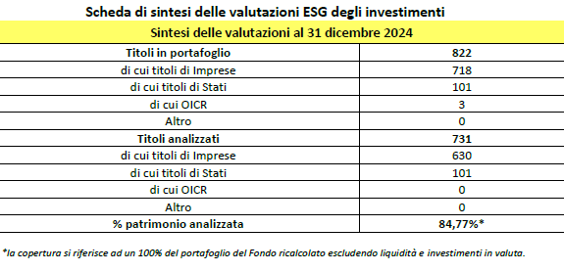
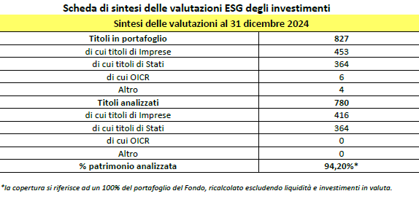
L’IMPEGNO ESG DEL FONDO
COMPARTO FINANZIARIO
COMPARTO BILANCIATO SOSTENIBILE
14

Slide 15
I SERVIZI E I VOSTRI RIFERIMENTI
Supporto online e assistenza diretta
Supporto quotidiano via e-mail e telefono
Possibilità di incontri per gruppi e anche one to one per focus argomenti
Impegno continuo per migliorare i servizi
Soluzioni che rispondono alle esigenze degli associati, costante ascolto delle richieste volte a integrare/migliorare il servizio anche tecnologico tramite il sito/area riservata o APP.
Sinergia tra le Aree
Collaborazione tra ciclo attivo e ciclo passivo
Risposte complete grazie alla solida interazione tra colleghi
DIRETTORE GENERALE : Claudia Di Giovanni
CICLO PASSIVO
Anticipazioni, liquidazioni riscatto, prestazioni, R.I.T.A., trasferimenti in uscita, cessione del V, etc.
liquidazioni@previbank.it
DI GIOVANNI PAOLA
REFERENTE “CICLO PASSIVO “
E-MAIL: paola@previbank.it – TEL. 339.230.94.95
MENNUNI GRAZIA
ANTICIPAZIONI/LIQUIDAZIONI E DECESSI
E-MAIL: mennuni@previbank.it – TEL. 334.27.66.124
TARANTO VALERIO
ANTICIPAZIONI/LIQUIDAZIONI/CESSIONI DEL V E TRASFERIMENTI IN USCITA
E-MAIL: taranto@previbank.it – TEL. 334.27.66.141
CICLO ATTIVO
Adesioni, accesso area riservata, reset password, trasferimenti in entrata, scelta del profilo di investimento, switch, etc.
segreteria@previbank.it
PEROCCO ARIANNA
E-MAIL: perocco@previbank.it – TEL. 334.27.65.988
GIULIANI ALESSIO
E-MAIL: giuliani@previbank.it – TEL. 345 34.73.915
SILVIA FREZZOTTI (Ufficio Contabilità)
E-MAIL: contabilita@previbank.it
TESTI ELISABETTA (Segreteria Generale)
E-MAIL: testi@previbank.it
15

Slide 16
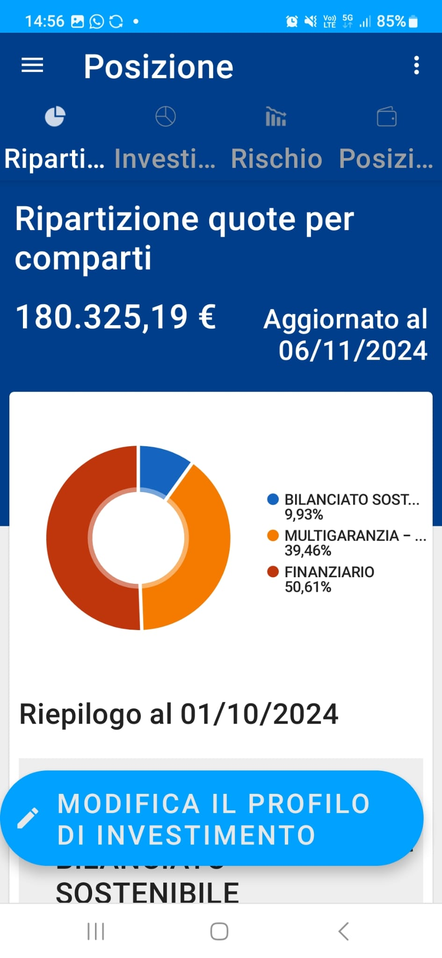
LA APP DEDICATA AGLI ASSOCIATI
CHE COSA PUOI FARE:
CONSULTARE IL TUO SALDO
VERIFICARE LA TUA POSIZIONE NEL FONDO
ACCEDERE ALLA TUA ANAGRAFICA
CONSULTARE IL TUO COMPARTO DI INVESTIMENTO
VISUALIZZARE I CONTATTI DEL FONDO
CHE COSA FARE IN CASO DI SMARRIMENTO DELLA PASSWORD:
PER ACCEDERE ALL’APP UTILIZZA LA STESSA PASSWORD DELL’AREA RISERVATA
SE NON RIESCI A ENTRARE CLICCA SU «HAI DIMENTICATO LA PASSWORD» E SEGUI LA PROCEDURA

Slide 17
GRAZIE PER L’ATTENZIONE

